Slide 1
Einführung in das DABay-Modul Bescheide
Beispiel Industriebetriebe
Evamaria Burkart, Referat 65

Slide 2
Fall 1:
Betrieb mit einer Abwasserbehandlungsanlage/Messstelle und Bescheidsanforderungen zu verschiedenen Betriebszuständen

Slide 3
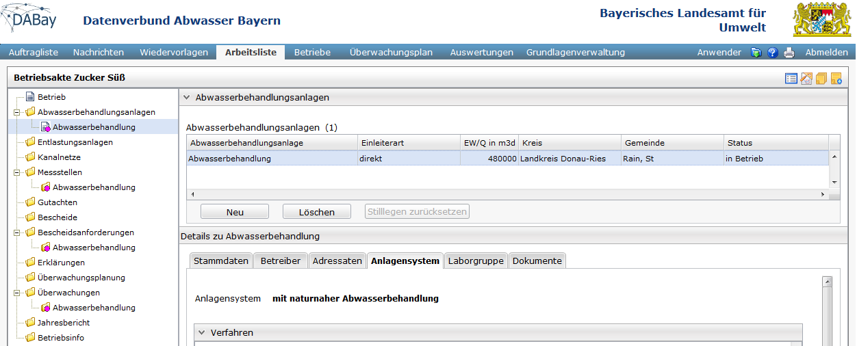
Zuckerfabrik in den 1970ern: Darstellung in DABay

Slide 4
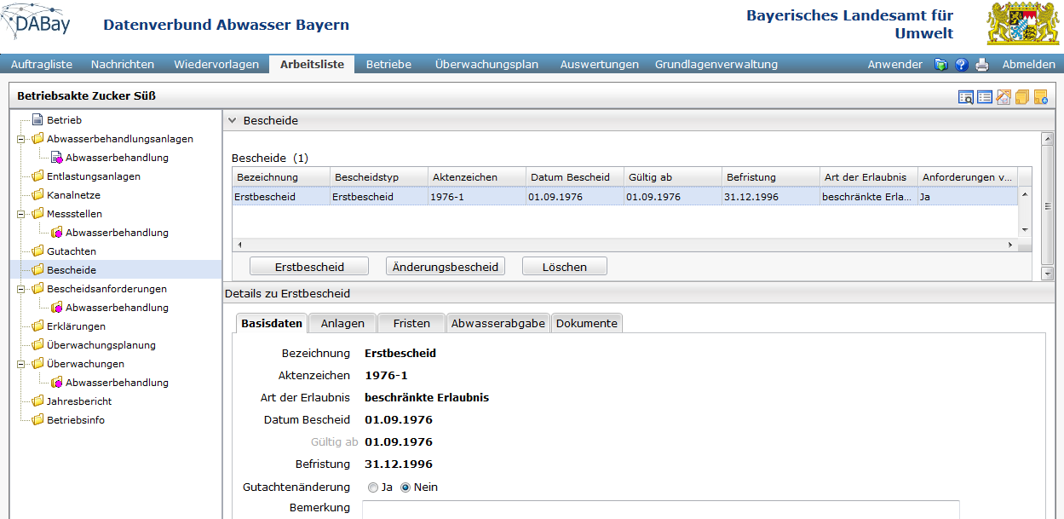

Slide 5
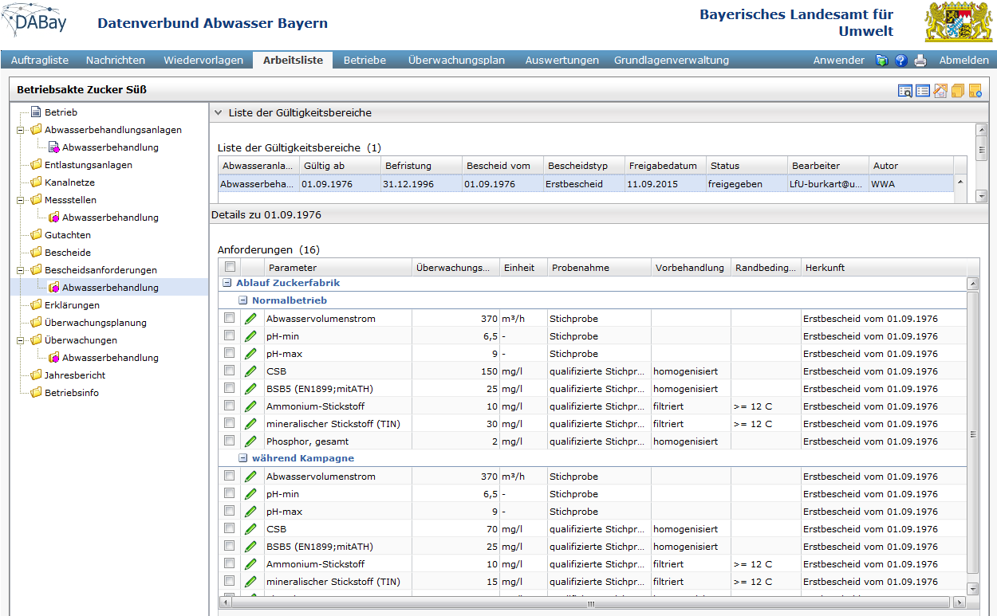
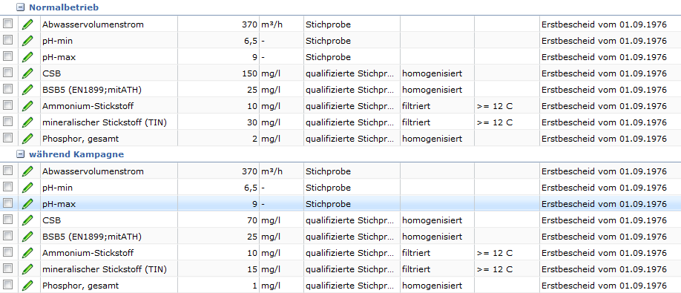

Slide 6
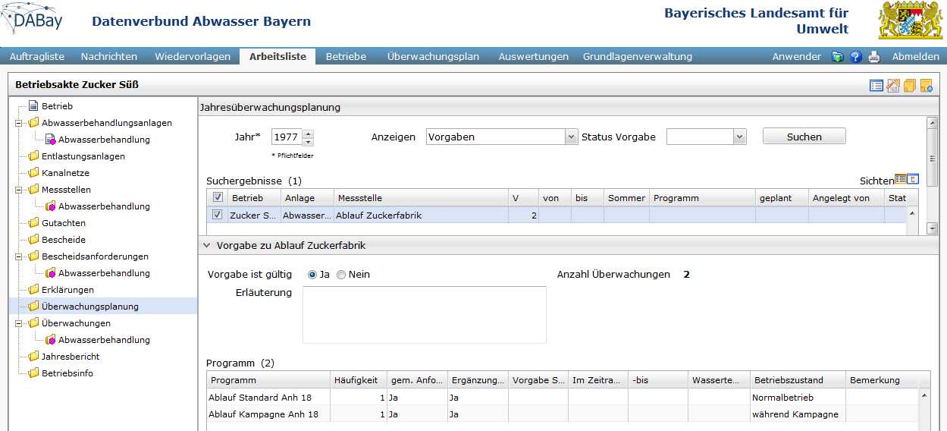

Slide 7
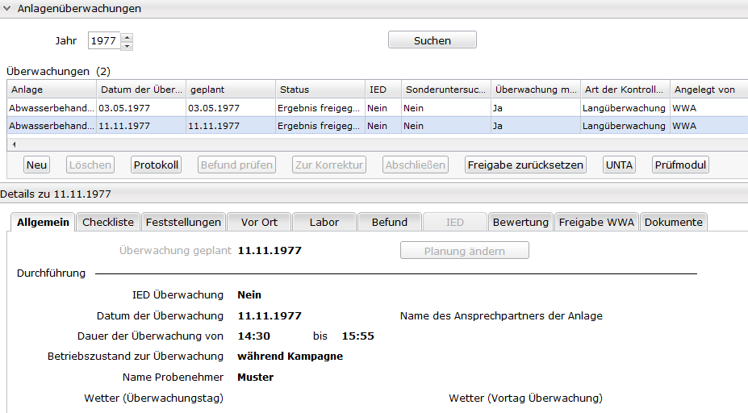
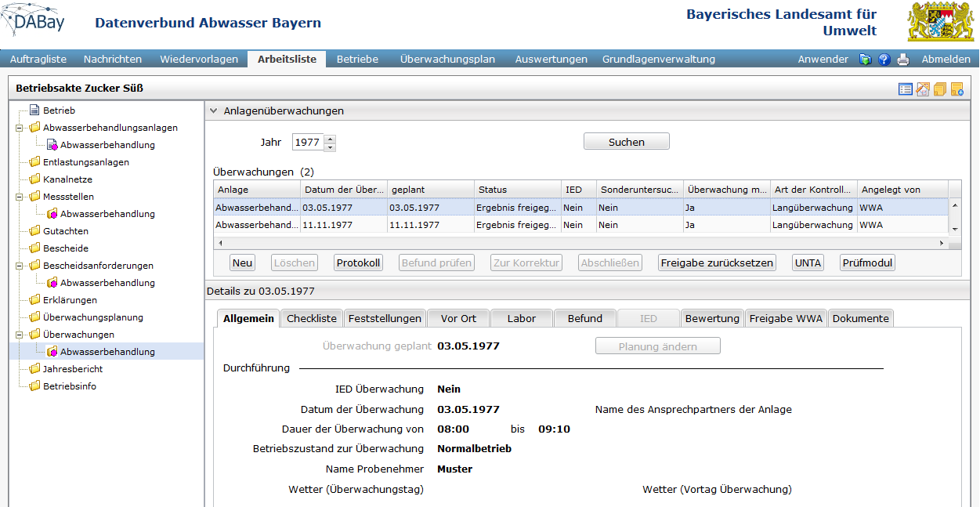

Slide 8
Fall 2:
Betrieb mit zwei Abwasserbehandlungsanlagen/Messstellen und Bescheidsanforderungen an beide Messstellen

Slide 9
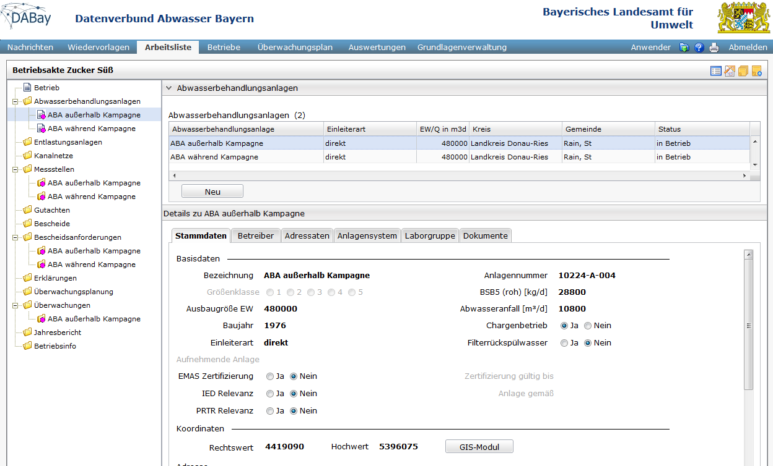

Slide 10
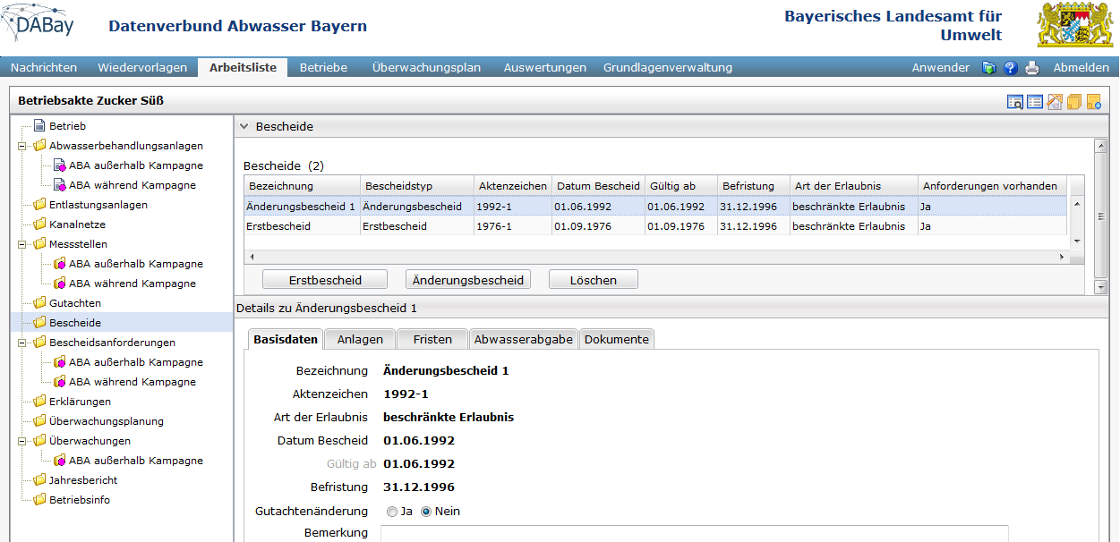

Slide 11
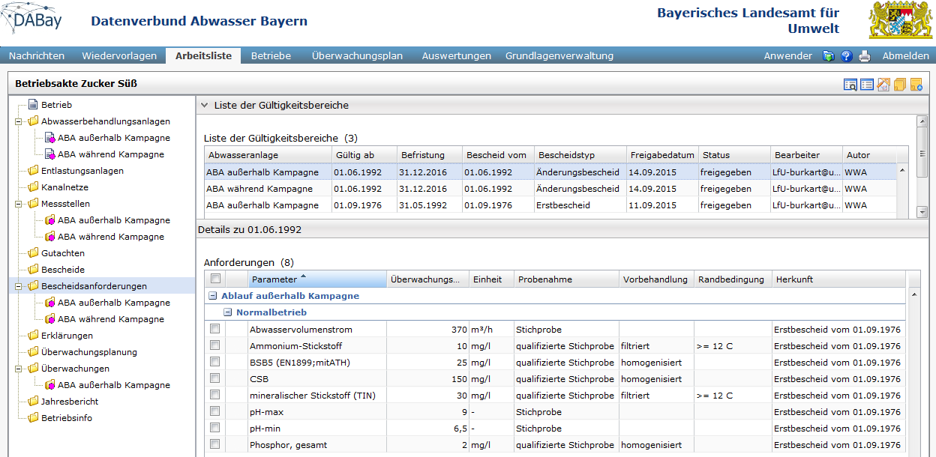
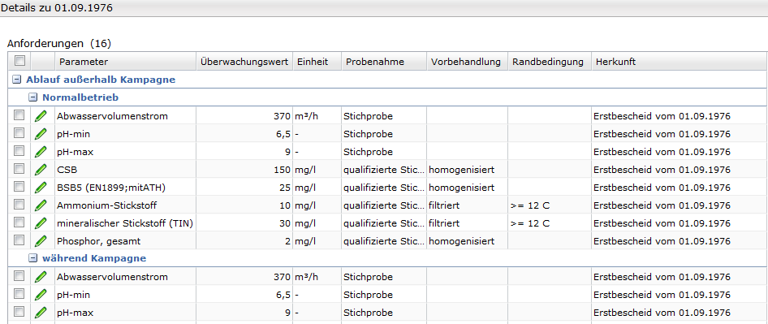

Slide 12
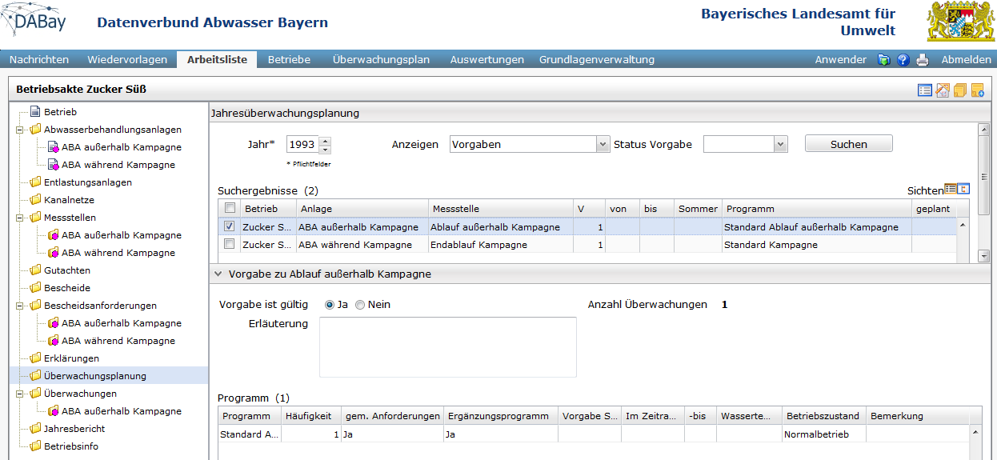
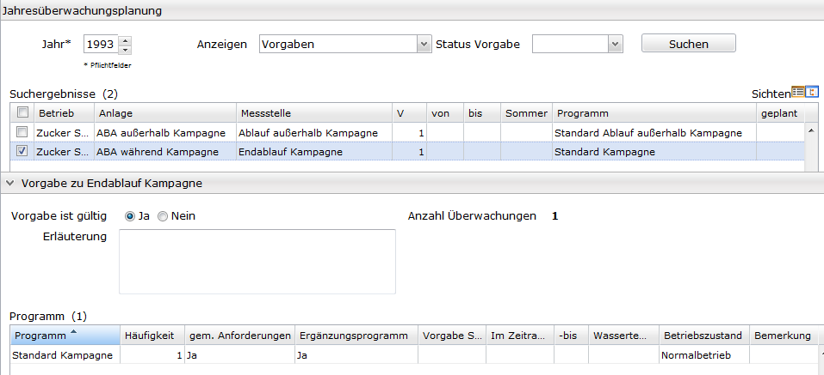

Slide 13
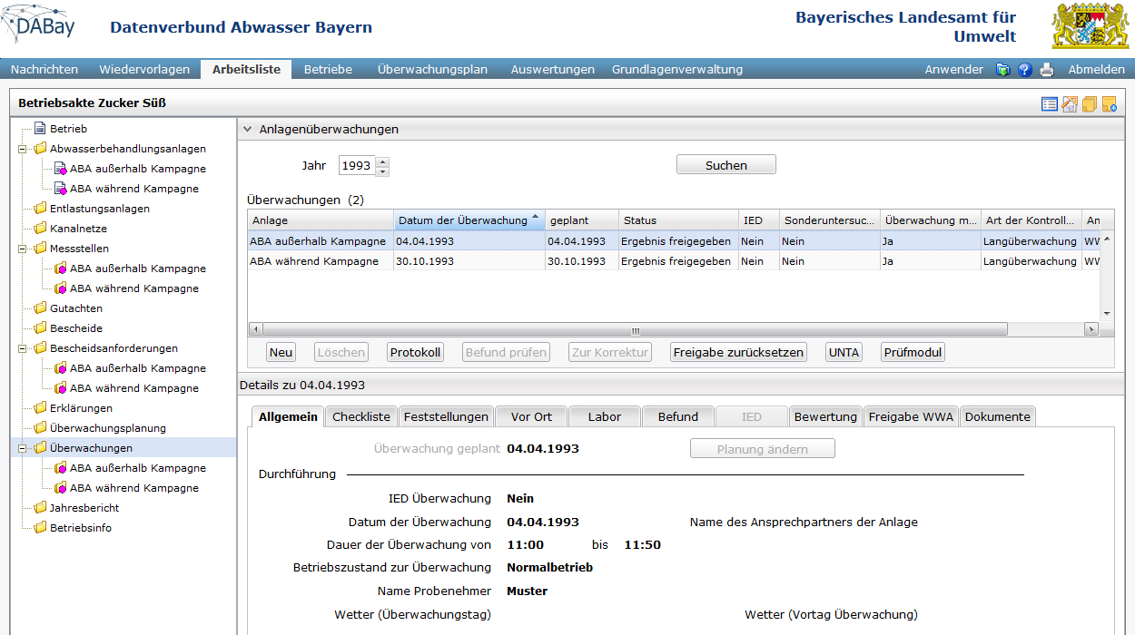

Slide 14
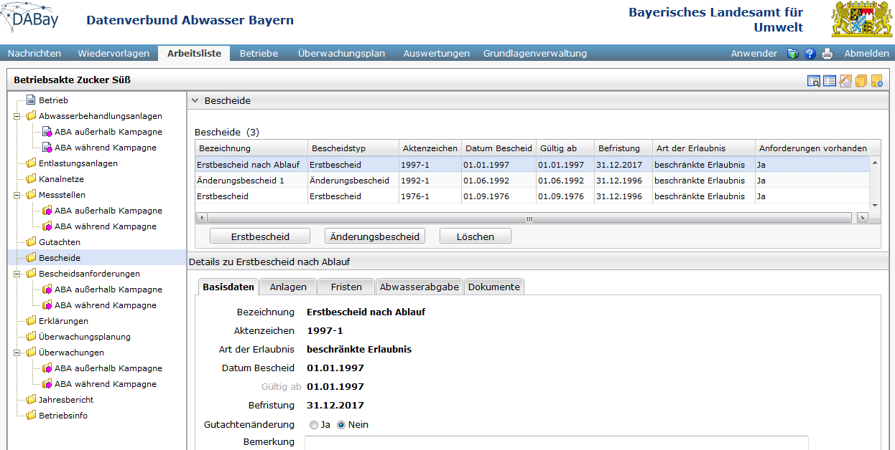

Slide 15
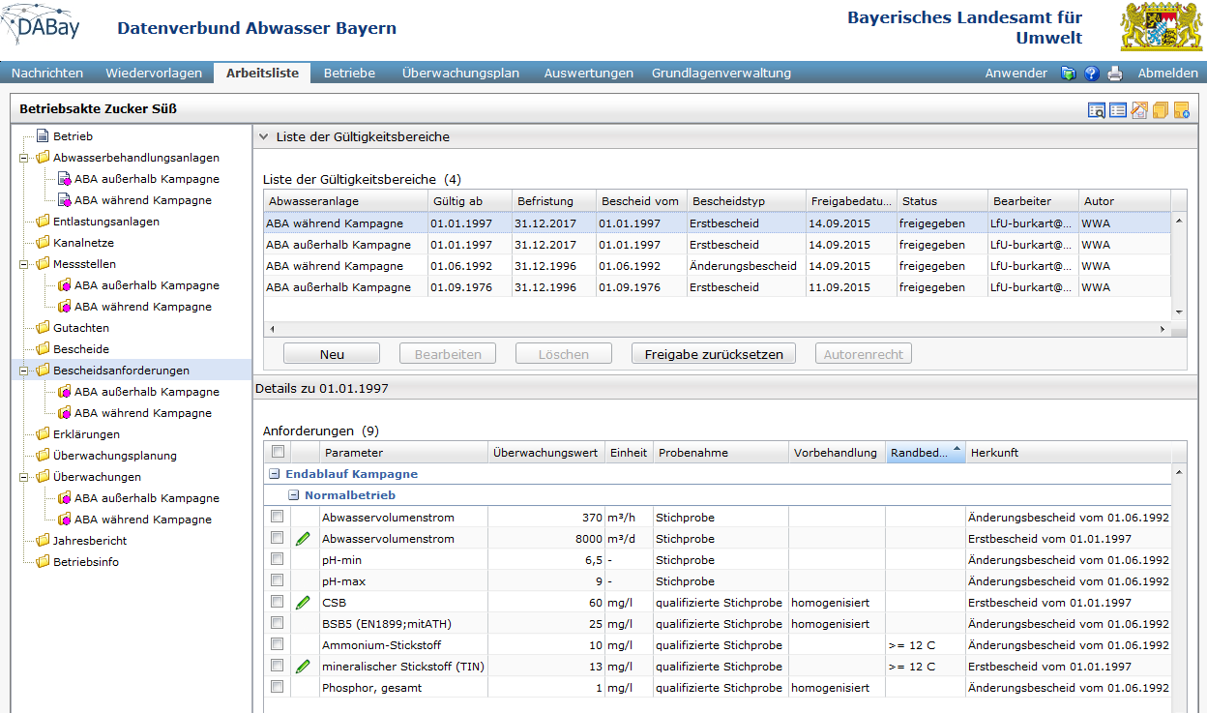

Slide 16
Fall 3:
Betrieb mit einer Abwasserbehandlungsanlage, aber zwei Messstellen und Bescheidsanforderungen an beide Messstellen

Slide 17
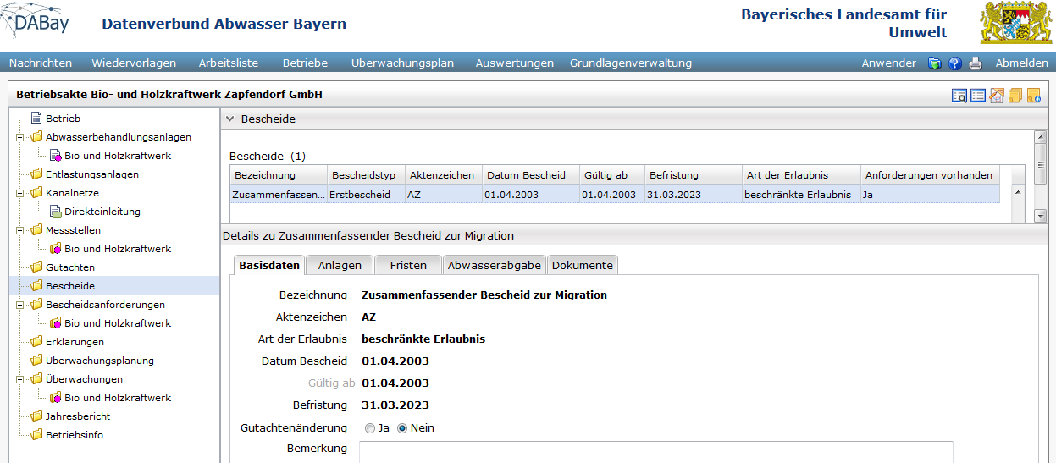

Slide 18
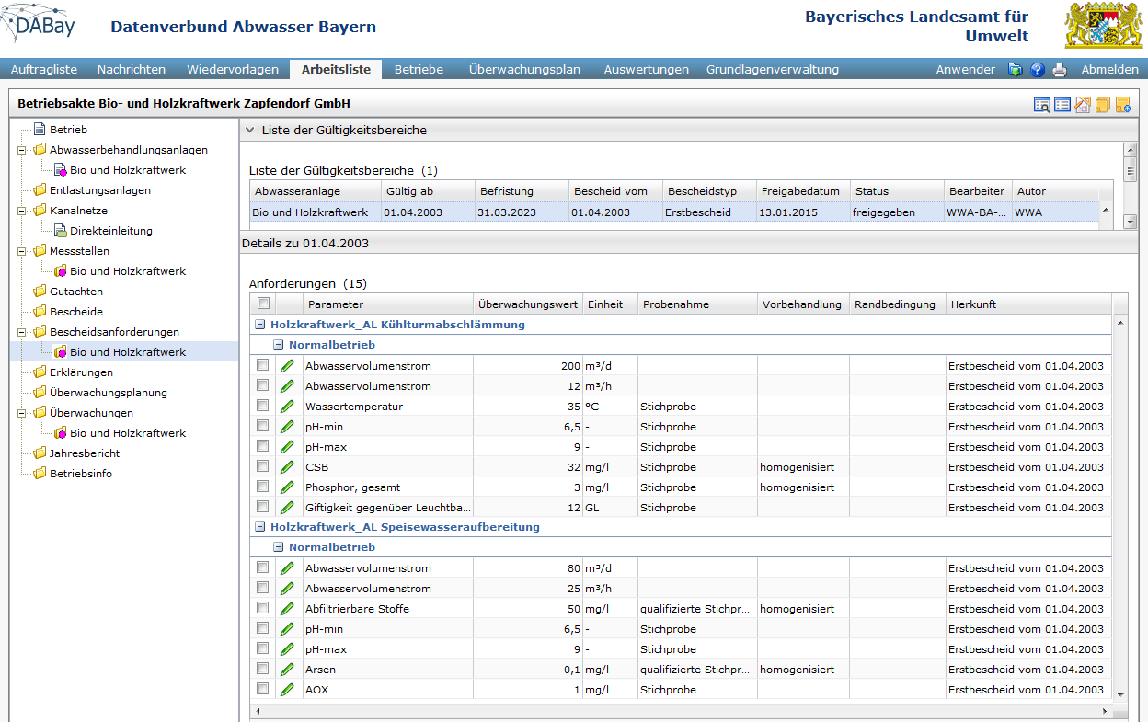
Messstelle 1
Messstelle 2

Slide 19
Alles klar?
?
?

Slide 20
Pro Betrieb können mehrere Bescheide gleichzeitig gültig sein.
Bescheide und Bescheidsanforderungen werden getrennt erfasst.
Bescheidsanforderungen werden in Gültigkeitsbereiche gegliedert.
Pro Bescheid sind mehrere Gültigkeitsbereiche möglich.
Ein Gültigkeitsbereich muss enthalten:
Alle im Gültigkeitsbereich zutreffenden Anforderungen
pro Messstelle und
pro Betriebszustand.

